Slide 1

Gestion de location de voiture
Fait par: El Ayadi Nada
Zouhour Mohamed
Lafouyri Oussama

Slide 2


Objectifs
Nous concevrons une application console dédiée à la gestion de la location de voitures. Les données relatives aux véhicules et aux utilisateurs seront enregistrées dans une base de données sous forme de fichiers CSV. De plus, nous mettrons en place une interface utilisateur conviviale pour simplifier l'utilisation de l'application.

Slide 3
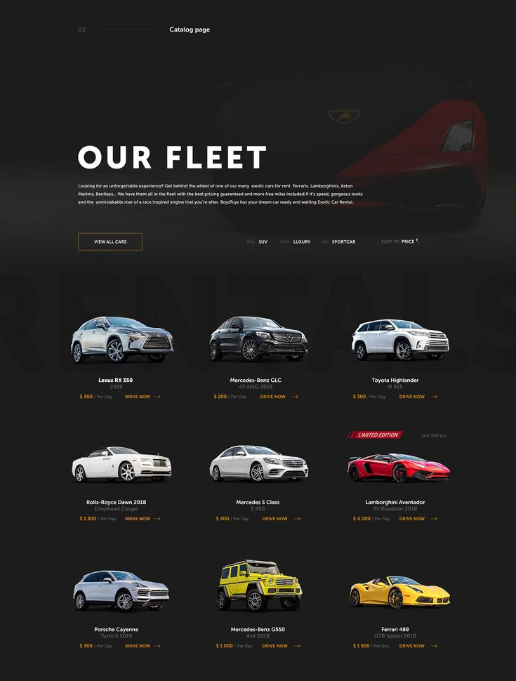
Les fonctionnalités principales :
Login
Ajout, modification ou suppression d’une voiture.
Affichage de la liste des voitures disponibles à la location en affichant les attributs suivants :
ID, Marque, Nom d'utilisateur, Modèle, Type de carburant, Nombre de places, Transmission (automatique ou manuelle), Prix de location par jour, et Disponibilité (disponible ou non disponible).
4. Stocker les informations des voitures dans un fichier CSV.
5. Recherche des voitures par (Marque, Disponibilité).
6. Trie des produits par (Marque, Prix de location par jour).

Slide 4

Outils de travails
Langage de Programmation : C.
Gestion de fichiers pour stocker les informations sur les voitures et les utilisateurs.
Interface Utilisateur : Interface console.

